Slide 1
Как рассчитывается ВВП методом производства
Астана 2024

Slide 2
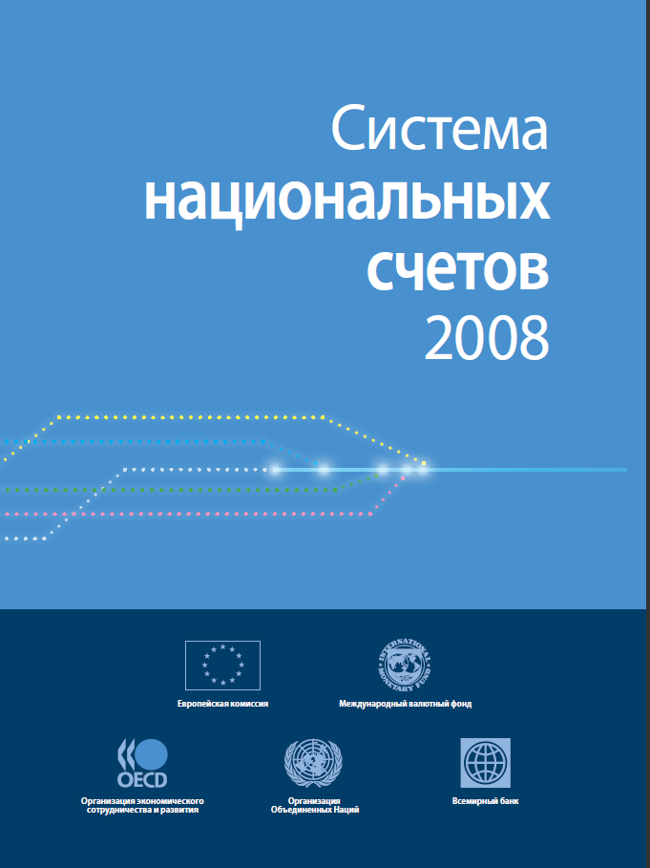
Методология
Разработчики:
Европейская комиссия
Международный валютный фонд
Организация экономического сотрудничества и развития
Организация Объединенных Наций
Всемирный банк
Система национальных счетов (СНС) — это согласованный на международном уровне стандартный набор рекомендаций по исчислению показателей экономической
деятельности в соответствии с четкими правилами ведения счетов и учета на макроуровне, основанными на принципах
экономической теории.
1

Slide 3
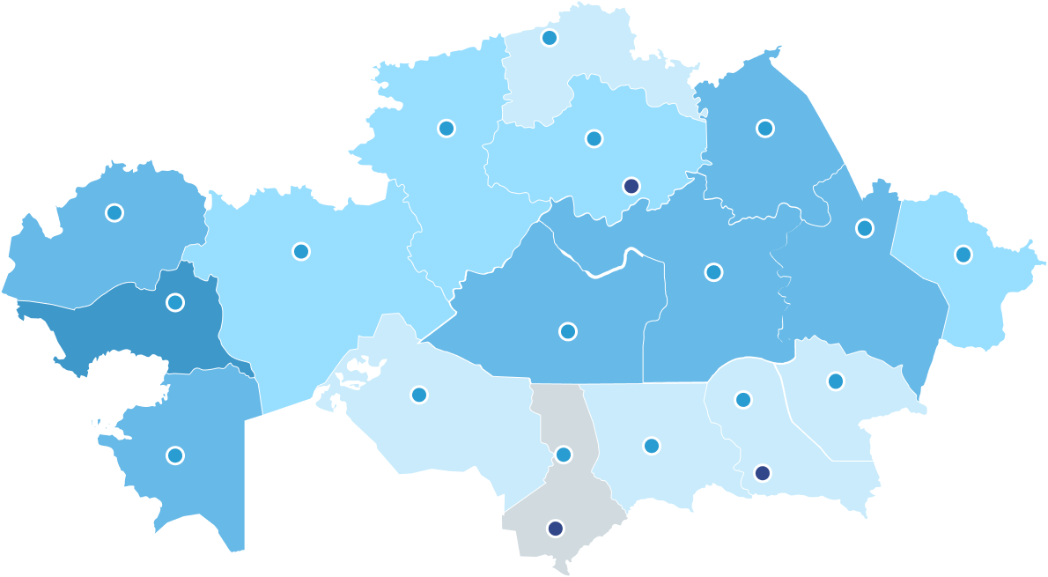
Валовой внутренний продукт
СКО
Костанайская
Акмолинская
Павлодарская
г. Астана
ВВП измеряет производство, осуществляемое всеми производителями страны.
ЗКО
Абай
Актюбинская
Г. АСТАНА
ВКО
Карагандинская
Атырауская
Ұлытау
Кызылординская
Алматинская
Жетісу
Мангистауская
Жамбылская
Туркестанская
г. Алматы
г. Шымкент
Г. АЛМАТЫ
млн. тенге
ВВП
ВДС
Налоги на продукты
Субсидии на продукты
103 765 518,2
96 367 515,5
7 779 408,5
381 405,8
Единицы измерения ВВП:
млн. тенге,
млн. долларов США,
процент
Здесь и далее примеры на данных 2022 года
2

Slide 4
Валовая добавленная стоимость
ВДС – характеризует конечный результат производственной деятельности и представляет собой ценность, добавленную обработкой в данном производственном процессе
ВДС исчисляется на уровне отраслей как разность между выпуском товаров и услуг и промежуточным потреблением
ВДС
Выпуск
Промежуточное потребление
Выпуск определяется как стоимость произведенных товаров и услуг
Промежуточное потребление (ПП) включает стоимость товаров и услуг, потребленных в качестве затрат в процессе производства
3

Slide 5
Валовая добавленная стоимость по отраслям экономики
млн.тенге
Отрасли
Выпуск
ПП
5 771 904,4
ВДС
5 444 727,3
24 149 019,1
10 883 668,7
53 603 312,2
60 051 077,1
11 216 631,7
11 022 950,1
29 209 216,6
5 568 257,8
7 102 141,4
4 492 225,4
22 415 397,8
30 841 860,5
5 454 692,3
17 046 877,7
6 391 443,3
31 187 914,4
4

Slide 6
Что такое ИФО ВВП
Индекс физического объёма (ИФО) ВВП – один из важнейших макроэкономических показателей, характеризующий темп экономического роста за сравниваемые периоды.
Исчисляется как соотношение показателей ВВП в постоянных ценах, т.е. в ценах базисного периода
5

Slide 7
Источники данных
Респонденты
Административные источники
Данные предприятий
Данные финансовых организаций
Обработка
Данные предприятий
сводные
Налоги, субсидии
Данные домашних хозяйств
данные
Расчеты ВВП
6

Slide 8
Сроки публикации ВВП*
Отчетные периоды | Дата публикации
ВВП за 1 квартал отчетного года | 28 июня
ВВП за 1 полугодие отчетного года | 30 сентября
ВВП за 9 месяцев отчетного года | 27 декабря
ВВП за отчетный год (по предварительным данным) | 22 апреля после отчетного периода
ВВП за отчетный год (по отчетным данным) | 31 июля после отчетного периода
* согласно Плану статистических работ на 2024 год, утвержденному приказом Исполняющего обязанности руководителя Бюро национальной статистики Агентства по стратегическому планированию и реформам Республики Казахстан от 30 июня 2023 года № 109.
7

Slide 9
Спасибо за внимание!

